Slide 1

Procedimentos para apresentação e normalização de trabalhos acadêmicos: Referências
Maria Bernardete Martins Alves
Marili I. Lopes
UFSC/2006

Slide 2
Referência
“É um conjunto de elementos que permite a
identificação, no todo ou em parte, de
documentos impressos ou registrados nos
diversos tipos de materiais, audiovisuais,
sonoros, eletrônicos, etc.”
(NBR 6023/2002)

Slide 3
Metáfora WWW@W
WHO?
WHAT?
WHERE?
WHEN?
QUEM?
O QUE?
ONDE?
QUANDO?

Slide 4
Metáfora WWW@W
Who? | Quem? | Autor | DEMO, Pedro
What? | O Que? | Título | Pesquisa e construção do conhecimento
Where? | Onde? | Fonte | Rio de Janeiro : Atlas
When? | Quando? | Data | 1997

Slide 5
AUTOR
AUTOR PESSOAL
AUTOR
ENTIDADE
ORGANIZADORES, EDITOR, etc.
AUTOR DESCONHECIDO

Slide 6
UM AUTOR
SCHÜTZ, Edgar. Reengenharia mental: reeducação de hábitos e programação de metas. Florianópolis: Insular, 1997. 104 p.
No texto: De acordo com Schütz (1997)
ou (SCHÜTZ, 1997)
DOIS AUTORES
SÓDERSTEN, Bo; GEOFREY, Reed. International economics. 3. ed. London: MacMillan, 1994. 714 p.
No texto: De acordo com Sódersten e Geofrey (1994, p. 23)
ou (SÓDERSTEN; GEOFREY, 1994, p. 23)
TRÊS AUTORES
NORTON, Peter; AITKEN, Peter; WILTON, Richard. Peter Norton: a bíblia do programador. Tradução: Geraldo Costa Filho. Rio de Janeiro: Campos, 1994. 640 p.
No texto: De acordo com Norton, Aitken e Wilton (1994)
ou (NORTON; AITKEN; WILTON, 1994)

Slide 7
Mais de três autores
BRITO, Edson Vianna et al. Imposto de renda das pessoas físicas: livro prático de consulta diária. 6. ed. atual. São Paulo: Frase Editora, 1996. 288 p.
No texto: De acordo com Brito et al. (1996, p. 54)
ou (BRITO et al., 1996, p. 54)
Autor desconhecido ou publicação anônima
A ÉTICA da informação no mercado do ano 2000: o papel da fonte e da imprensa. Rio de Janeiro: CVM, FENAJ, 1999. 80p.
No texto: A ética... (1999, p. 28)
ou (A ÉTICA... 1999, p. 28)
Organizadores, compiladores, editores, adaptadores, etc
  BOSI, Alfredo (Org.). O conto brasileiro contemporâneo. 3. ed. São Paulo: Cultrix, 1978. 293 p.
No texto: De acordo com Bosi (1978)
ou (BOSI, 1978)

Slide 8
Tradutor, prefaciador, ilustrador etc.
SZPERKOWICZ, Jerzy. Nicolás Copérnico: 1473-1973. Tradução de Victor M. Ferreras Tascón, Carlos H. de León Aragón. Varsóvia: Editorial Científica Polaca, 1972. 82 p. Tradução do original:
No texto: De acordo com Szperkowicz (1972)
ou (SZPERKOWICZ, 1972)
Entidade (associações, empresas, instituições, órgãos governamentais)
UNIVERSIDADE DE SÃO PAULO. Instituto Astronômico e Geográfico.
Anuário astronômico. São Paulo, 1988. 279 p.
No texto: Conforme a Universidade Federal de São Paulo (1988, p. 11)
ou (UNIVERSIDADE FEDERAL DE SÃO PAULO, 1988, p. 11)

Slide 9
Órgão governamental
BIBLIOTECA NACIONAL (Brasil). Bibliografia do H. de León Aragón. Varsóvia: Editorial Científica Polaca, 1972. 82 p.
No texto: De acordo com a Biblioteca Nacional (1972)
ou (BIOBLIOTECA NACIONAL, 1972)
Órgão governamental
BRASIL. Ministério do Trabalho. Secretaria de Formação e Desenvolvimento Profissional. Educação profissional: um projeto para o desenvolvimento sustentado. Brasília: SEFOR, 1995. 24 p.
No texto: Brasil (1995)
ou (BRASIL, 1995)

Slide 10
TÍTULO
Título de Monografias (livros, teses, etc.) ou artigos
a) 0 O título deve ser reproduzido tal como aparece no documento;
b) O título deve ter um destaque em: itálico ou negrito com a primeira letra em
maiúscula, as demais em minúsculas, com exceção dos nomes próprios ou científicos;
c) Os títulos que aparecem em itálico, as palavras estrangeiras ou latinas são indicados
na grafia normal.
Subtítulo (sem destaque)
Indica-se o subtítulo após o título, precedido por dois pontos (:), sem destaque.
TÍtulo do periódico no todo
O nome completo do periódico deve ser indicado sem abreviatura e em maiúscula
Exemplo: REVISTA INFORMÁTICA NA EDUCAÇÃO
Título do artigo de periódico
Título do artigo: apenas a primeira letra da primeira palavra do título do artigo
deve ser escrita em maiúscula.

Slide 11
TÍTULO
2. Título do periódico:
a) O título do periódico (abreviado, ou não) segue o título do artigo escrito com a primeira letra de cada palavra em maiúscula em negrito ou itálico.
b) Quando existirem títulos semelhantes ou homônimos usa-se a cidade como forma de diferenciação, conforme a fonte utilizada.
Exemplo: J. Microsc. (Oxford)
J. Microsc. (Paris)
c) Títulos com apenas uma palavra não são abreviados
Exemplo: Nature

Slide 12
EDIÇÃO
Indica-se a edição, em algarismo(s) arábico(s) seguido(s) de ponto e abreviatura da palavra edição, no idioma da publicação.
Exemplo: 2. ed.
2. Aufl.

Slide 13
LOCAL
O nome do local (cidade), deve ser indicado tal como aparece na obra. Quando houver homônimos, acrescenta-se o nome do estado ou país.
Exemplo: Viçosa, MG Viçosa, RN
Quando o Local e a Editora não aparecem na publicação mas são conhecidos, deve-se indicar, entre colchetes, as expressões:
[S. l.] sem local (sine loco)
[s. n.] sem editora (sine nomine)
[S. l. : s. n.] sem local e sem editora

Slide 14
EDITORA
O nome do editor deve ser grafado como aparece na publicação. Eles devem ser abreviados desde que dispensáveis à sua identificação.
Exemlo: Nobel e não Nobel Editora ou Livraria Nobel
Ed. Nacional e não Nacional
Quando o editor é o mesmo autor, ele não deve ser mencionado como editor.
Quando houver mais de uma editora, indica-se a que aparecer com maior destaque na folha de rosto, as demais podem ser também registradas com os respectivos lugares.
  Exemplo:
  Rio de Janeiro: MAST; São Paulo: UNESP: Nova Estela
São Paulo: UNESP: Paz e Terra

Slide 15
DATA
Indica-se sempre o ano de publicação em algarismos arábicos sem ponto ou espaço entre eles.
Exemplo: 2000 e não 2.000
Quando houver dúvida quanto à data: Indica-se, sempre entre colchetes,
[1997?] para data provável
[ca. 1995] para data aproximada
[199-] para década certa
[19--] para século certo
[19--?] para século provável
Nas referências bibliográficas em vários volumes: Indica-se a data inicial seguida de hífen, para monografias em curso de publicação ou, data inicial seguida de hífen e data do último volume para publicado encerrada.
    Exemplo: 1999-
    Exemplo: 1990-2000

Slide 16
Notas/Série
Elementos complementares Paginação
Ilustrações
Notas em geral, Séries ou Coleções
São Indicadas no final da referência
Quando houver mais de uma, estas deverão figurar separadas, por virgula.
Ex.: Suplemento, Resumo
Resumo/Abstract
Tradução
Apenas as notas de série ou coleção devem figurar entre parênteses, devendo-se suprimir as expressões: coleção/série
  Ex: (Primeiros Passos, 2)

Slide 17
Referências: Regras gerais
(NBR-6023, 2002)
MARGEM: As referências são alinhadas somente à margem esquerda. Não utilizar
justificado.
ESPAÇEJAMENTO: as referências devem ser digitadas, usando espaço simples
entre as linhas e espaço duplo para separá-las.
MAIÚSCULAS:
Sobrenome de autor: [MACHADO]
Primeira palavra do título de uma obra, quando o autor não for mencionado: [O DESENVOLVIMENTO...]
Nomes de entidades coletivas, quando esta for o autor: [BIBLIOTECA UNIVERSITÁRIA]
Inicial da primeira palavra do título de monografias e de artigos de publicações periódicas. [Inteligência cognitiva]
Nomes geográficos (quando anteceder um órgão governamental da administração) [BRASIL. Ministério da Educação]
Títulos de eventos :[CONGRESSO BRASILEIRO DE EDUCAÇÃO]
Títulos de publicações periódicas referenciadas no todo:
  [REVISTA CIÊNCIA DA INFORMAÇÃO]

Slide 18
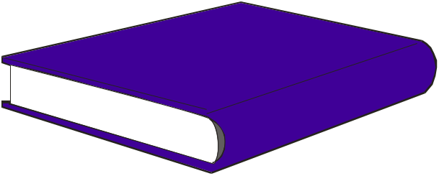

Modelos e exemplos de Referências por
Tipo de Documento

Slide 19




LIVROS
DINA, Antonio. A fábrica automática e a organização do trabalho. 2. ed. Petrópolis: Vozes, 1987. 132 p.
autor
Título
Edição
Local: Editora, data
Tese/Dissertação
SENNE JUNIOR, M. Instrumentação sísmica para centrais nucleares. 1988. 126 f. Dissertação (Mestrado em Ciência e Tecnologia Nucleares)-Escola de Engenharia, Universidade Federal de Minas Gerais,
Belo Horizonte, 1988.
Título
autor
Nota
Ano de defesa e folhas
Local e Ano de entrega

Slide 20
Capítulo de Livro
NOGUEIRA, D. P. Fadiga. In: FUNDACENTRO. Curso de médicos do trabalho. São Paulo, 1974. p. 807-813.
Título do capítulo
autor do livro
título do livro
autor do capítulo
Local, data
páginas
Capítulo de Livro
LÉVY, Pierre. A nova relação com o saber. In: _______Cibercultura.
São Paulo: Editora 34, 1999. p. 157-176.
Título do capítulo
título do livro
autor do capítulo
Local: editora e data
páginas

Slide 21
Trabalho apresentado em congresso
RODRIGUES, M. V. Uma investigação na qualidade de vida no trabalho. In: ENCONTRO ANUAL DA ANPAD, 13., 1989, Belo Horizonte. Anais…
Belo Horizonte: ANPAD, 1989. p. 455-468.
título do artigo
autor do artigo
título do evento
páginas
Local: editor
e data
Nome do evento

Slide 22
Fascículo de revista
CONJUNTURA ECONÔMICA: as 500 maiores empresas do Brasil. Rio de Janeiro: FGV, v. 38, n. 9, set. 1984. 135 p. Edição Especial.
Nome da revista
Subtítulo
página
Nota
Local: editor, volume, número, mês ano.
Indica-se o nome completo sem abreviatura e em maiúscula
REVISTA DE INFORMÁTICA NA EDUCAÇÃO
Nota: Os meses devem ser abreviados de acordo com o idioma da publicação.

Slide 23

Artigo de revista
título do artigo
autor do artigo
ESPOSITO, I. et al. Repercussões da fadiga psíquica no trabalho e na empresa. Revista Brasileira de Saúde Ocupacional, São Paulo, v. 8, n. 32, p. 37-45, out./dez. 1979.
título da revista
Local, volume, número, páginas,mês e ano

Slide 24

Artigo de jornal
Autor do
artigo
Título do
artigo
Título do
jornal
OLIVEIRA, W. P. de. Judô: educação física e moral. O Estado de Minas, Belo Horizonte, 17 mar. 1981. Caderno de esporte, p. 7.
local
Dia, mês e
ano
Caderno
e página
Autor do
artigo
Título do
artigo
Título do
jornal
LEAL, L. N. MP fiscaliza com autonomia total. Jornal do Brasil, Rio de janeiro, p. 3, 25 abr. 1999.
local
página
Dia, mês e
ano

Slide 25
OUTROS TIPOS DE DOCUMENTOS
Entrevistas
ENTREVISTAS
MELLO, Evaldo Cabral de. O passado no presente. Veja, São Paulo, n. 1528, p 9-11, 4 set. 1998. Entrevista concedida a João Gabriel de Lima.
Nota: Ao referenciar entrevistas, faz-se a descrição física de acordo com o suporte adotado.
A entrada para entrevista é dada pelo nome do entrevistado. Quando o entrevistador tem maior destaque, entrar por este.

Slide 26
DOCUMENTOS ONLINE
AUTOR
TÍTULO
URL
DATA ACESSO
Elementos
Essenciais

Slide 27
E-Mail
AUTOR DA MENSAGEM. Assunto da mensagem [mensagem pessoal]. Mensagem recebida por <e-mail do destinatário> data de recebimento, dia mês e ano.
MARINO, Anne Marie. TOEFL brienfieng number [mensagem pessoal]. Mensagem recebida por <educatorinfo@gets.org> em 12 maio 1998.
Nota: As informações devem ser retiradas, sempre que possível, do cabeçalho da mensagem recebida. Quando o e-mail for cópia, poderá ser acrescentado os demais destinatários após o primeiro, separados por ponto e vírgula.

Slide 28
ARTIGOS DE PERIÓDICOS (ON-LINE)
MALOFF, Joel. A internet e o valor da "internetização". Ciência da nformação, Brasília, v. 26, n. 3, 1997. Disponível em: <http://www.ibict.br/cionline/>. Acesso em: 18 maio 1998.
ARTIGOS DE JORNAIS (ON-LINE)
TAVES, Rodrigo França. Ministério corta pagamento de 46,5 mil professores. Globo, Rio de Janeiro, 19 maio 1998. Disponível em:<http://www.oglobo.com.br/>. Acesso em: 19 maio 1998.
Homepage
UNIVERSIDADE FEDERAL DE SANTA CATARINA. Biblioteca Universitária. Serviço de Referência. Catálogos de Universidades. Apresenta endereços de Universidades nacionais e estrangeiras. Disponível em: <http://www.bu.ufsc.br>. Acesso em: 19 maio 1998.

Slide 29
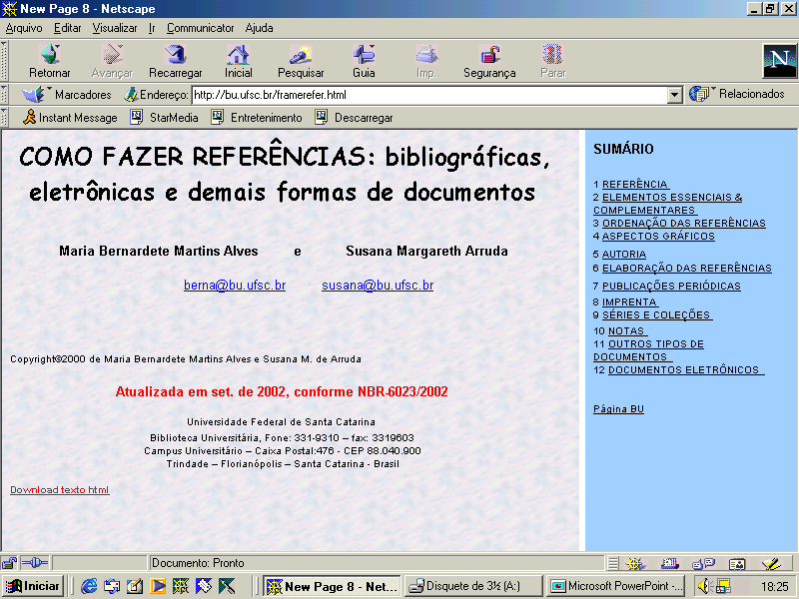

Slide 30
ALVES, Maria Bernardete Martins; ARRUDA, Susana Margareth. Como fazer referências: bibliográficas, eletrônicas e demais formas de documento. Florianópolis: Universidade Federal de Santa Catarina, Biblioteca Universitária, c2001. Disponível em: <http://ufsc.br/framerefer.html>. Acesso em: 12 set. 2005.

